Slide 1


ΠΑΡΑΚΙΝΗΣΗ ΠΡΟΣΩΠΙΚΟΥ
ΔΙΟΙΚΗΣΗ ΜΟΝΑΔΩΝ ΥΓΕΙΑΣ
ΤΜΗΜΑ ΟΡΓΑΝΩΣΗΣ ΚΑΙ ΔΙΟΙΚΗΣΗΣ ΕΠΙΧΕΙΡΗΣΕΩΝ
(Η’ Εξάμηνο)

Slide 2
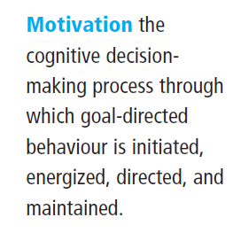
Ορισμός Παρακίνησης (Motivation)
Παρακίνηση η γνωστική λειτουργία λήψης αποφάσεων μέσω της οποίας ενεργοποιείται, διευθύνεται και συντηρείται συμπεριφορά προσανατολισμένη στην επίτευξη στόχων

Slide 3
Τι παρακινεί τους φοιτητές;
Μελέτη στο Ηνωμένο Βασίλειο (Twentyman, 2010) βρήκε ότι ως βασικούς στόχους καριέρας οι φοιτητές ανέφεραν:
1. ισορροπία εργασίας – προσωπικής ζωής
2. ανταγωνιστικές ή πνευματικές προκλήσεις
3. ασφάλεια και σταθερότητα στην εργασία
4. να είμαι αφοσιωμένος σε έναν σκοπό ή να νιώθω ότι υπηρετώ ένα μεγαλύτερο καλό
5. να έχω μια διεθνή καριέρα
6. να ασχολούμαι με την επιχειρηματικότητα, να είμαι δημιουργικός ή καινοτόμος
7. να ηγούμαι ή να διοικώ άλλους
8. να είμαι εμπειρογνώμονας ως τεχνικός ή σε θέματα λειτουργιών
9. να εργάζομαι αυτόνομα ή ανεξάρτητα
Με άλλα λόγια, αναζητούν εργασίες που είναι ευχάριστες και όχι που πληρώνουν υψηλές αμοιβές!

Slide 4
Τι παρακινεί τη γενιά Ζ;
Μελέτη των Kirchmayer & Fratricova, 2020) σε νέους της γενιάς Ζ (γέννηση 1997-2012) στη Σλοβακία έδειξε:
Σημαντικότεροι παράγοντες παρακίνησης:
Να απολαμβάνουν την εργασία
Ποιότητα σχέσεων με συναδέλφους
Επίτευξη στόχων τους
Λιγότερο σημαντικοί παράγοντες:
Φόρτος εργασίας
Ισορροπία εργασιακής και προσωπικής ζωής
Οργάνωση του χρόνου εργασίας
Εργασιακή ασφάλεια
Επίσης όσον αφορά στις αμοιβές τους:
Ενδιαφέρονται κυρίως για έναν βασικό μισθό
Και λιγότερο για μεταβαλλόμενα μπόνους, και αυτά περισσότερο ως αναγνώριση του έργου τους
Άλλες παροχές (π.χ. δωρεάν χρήση αυτοκινήτου, ιδιωτική ασφάλιση) δεν τους ενδιέφεραν

Slide 5
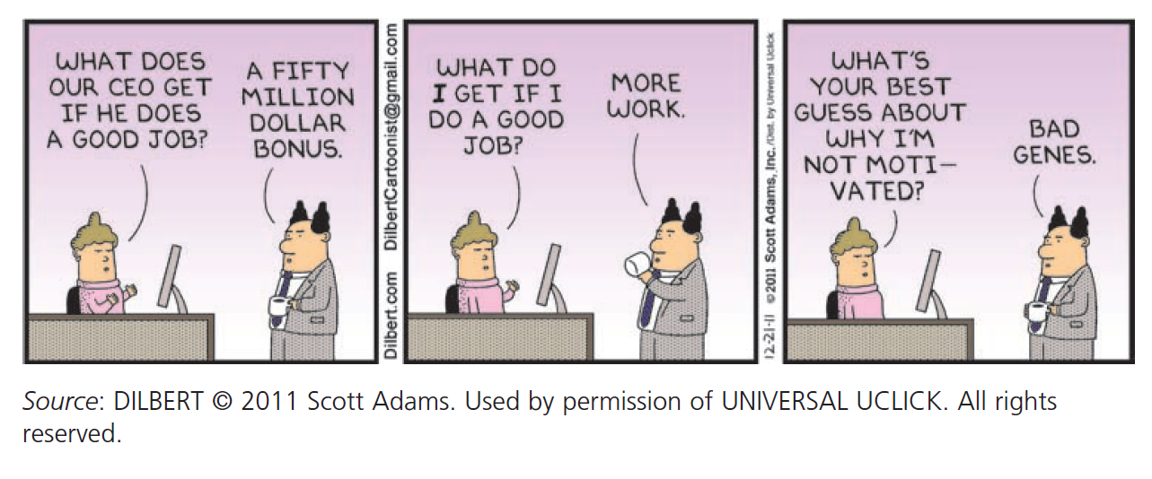
ΓΙΑΤΙ ΜΕΛΕΤΑΜΕ ΤΗΝ ΠΑΡΑΚΙΝΗΣΗ ΣΤΟΝ ΚΛΑΔΟ ΤΗΣ ΥΓΕΙΑΣ;
Παραγωγικότητα – κόστος
Αδικαιολόγητη αποχή από την εργασία (“Italian-jacket system”!)
Ποιότητα παραγόμενου έργου
Ασφάλεια ασθενών (και εργαζομένων)
Εργαζόμενοι στους οποίους επενδύσαμε φεύγουν από τον οργανισμό
Φήμη του οργανισμού
ΔΙΟΙΚΗΣΗ ΜΟΝΑΔΩΝ ΥΓΕΙΑΣ

Slide 6
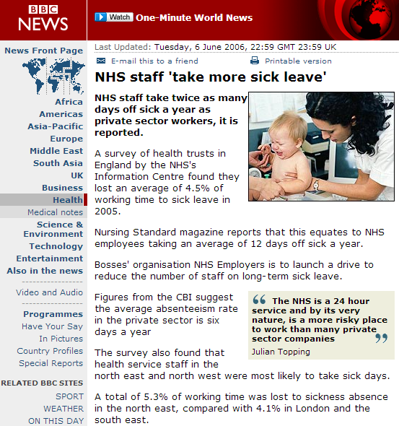
ΓΙΑΤΙ ΜΕΛΕΤΑΜΕ ΤΗΝ ΠΑΡΑΚΙΝΗΣΗ ΣΤΗΝ ΥΓΕΙΑ
ΔΙΟΙΚΗΣΗ ΜΟΝΑΔΩΝ ΥΓΕΙΑΣ

Slide 7
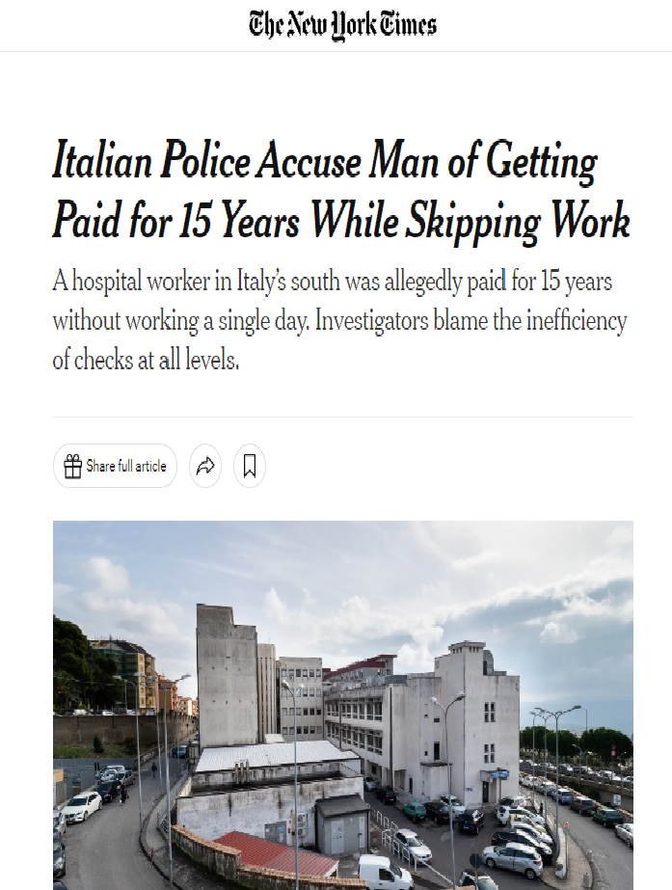

Slide 8
ΠΩΣ ΠΑΡΑΚΙΝΕΙΣ ΤΟΥΣ ΕΡΓΑΖΟΜΕΝΟΥΣ;
ΔΙΟΙΚΗΣΗ ΜΟΝΑΔΩΝ ΥΓΕΙΑΣ

Slide 9
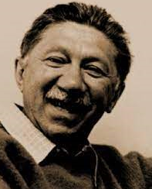
«Για ποιο λόγο οι άνθρωποι δεν δημιουργούν ή δεν δουλεύουν? Ο καθένας μπορεί να παρακινηθεί για να δημιουργήσει ή να δουλέψει, κάθε παιδί, κάθε ενήλικας. Αυτό μπορεί κανείς να το υποθέσει με σιγουριά. Αυτό που πρέπει να εξηγηθεί είναι τι σταματάει, τι μπλοκάρει αυτή τη διαδικασία. Τι εμποδίζει την κινητοποίηση αφού τα κίνητρα υπάρχουν σε όλους?»
Abraham Maslow
ΔΙΟΙΚΗΣΗ ΜΟΝΑΔΩΝ ΥΓΕΙΑΣ

Slide 10
ΠΩΣ ΠΑΡΑΚΙΝΕΙΣ ΤΟΥΣ ΕΡΓΑΖΟΜΕΝΟΥΣ;
Πρέπει να τους ενδιαφέρουν…
να καλύπτουν τις ανάγκες τους
να τους ολοκληρώνουν
Θεωρίες του περιεχομένου/της ανάγκης
Πρέπει να είναι εφικτά…
το μονοπάτι προς την επιτυχία πρέπει να είναι σωστά ορισμένο και ξεκάθαρο
Θεωρία των προσδοκιών
Πρέπει να δημιουργούν μια δέσμευση ως προς το αποτέλεσμα…
Θεωρία της στοχοθέτησης
Πρέπει να είναι δίκαια…
Θεωρία της ισοτιμίας
ΔΙΟΙΚΗΣΗ ΜΟΝΑΔΩΝ ΥΓΕΙΑΣ

Slide 11
ΠΩΣ ΠΑΡΑΚΙΝΕΙΣ ΤΟΥΣ ΕΡΓΑΖΟΜΕΝΟΥΣ;
Πρέπει να τους ενδιαφέρουν…
να καλύπτουν τις ανάγκες τους
να τους ολοκληρώνουν
Θεωρίες του περιεχομένου/της ανάγκης
Πρέπει να είναι εφικτά…
το μονοπάτι προς την επιτυχία πρέπει να είναι σωστά ορισμένο και ξεκάθαρο
Θεωρία των προσδοκιών
Πρέπει να δημιουργούν μια δέσμευση ως προς το αποτέλεσμα…
Θεωρία της στοχοθέτησης
Πρέπει να είναι δίκαια…
Θεωρία της ισοτιμίας
ΔΙΟΙΚΗΣΗ ΜΟΝΑΔΩΝ ΥΓΕΙΑΣ

Slide 12
ΘΕΩΡΙΕΣ ΑΝΑΓΚΗΣ
Οι ανάγκες σχετίζονται με την επιβίωση και τη βελτίωση της ποιότητας ζωής, υπαγορεύουν και κατευθύνουν τη συμπεριφορά ενός ατόμου
Άρρηκτα συνυφασμένες με την προσωπικότητα, την υγιή ψυχολογική ανάπτυξη και τις προσωπικές απαιτήσεις του καθενός
Προσπαθούν να εξηγήσουν γιατί ένα άτομο συμπεριφέρεται κατά ένα συγκεκριμένο τρόπο
Θεωρητικές προσεγγίσεις:
Θεωρία ιεράρχησης αναγκών του Maslow
Θεωρία των δύο παραγόντων του Herzberg
ΔΙΟΙΚΗΣΗ ΜΟΝΑΔΩΝ ΥΓΕΙΑΣ

Slide 13
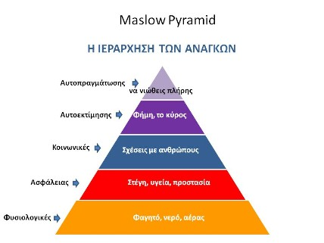
ΘΕΩΡΙΑ ΙΕΡΑΡΧΗΣΗΣ ΤΩΝ ΑΝΑΓΚΩΝ ΤΟΥ MASLOW (A Theory of Human Motivation, 1943)
ΔΙΟΙΚΗΣΗ ΜΟΝΑΔΩΝ ΥΓΕΙΑΣ

Slide 14
Ιδιότητες πυραμίδας…
Οι ανάγκες οργανώνονται κατά ιεραρχικό τρόπο και θεωρείται ότι:
Μια ανάγκη δεν παρακινεί παρά μόνο όταν οι ανάγκες σε χαμηλότερα επίπεδα λίγο – πολύ ικανοποιούνται
Όταν ικανοποιηθεί μια ανάγκη δεν παρακινεί πλέον τα άτομα
Η μη ικανοποίηση αναγκών συνεπάγεται ψυχολογικά προβλήματα (άγχος, κατάθλιψη)
Τα άτομα έχουν μια έμφυτη επιθυμία να σκαρφαλώνουν στην πυραμίδα επιδιώκοντας την κάλυψη των αναγκών υψηλότερου επιπέδου αφού ικανοποιηθούν εκείνες του χαμηλότερου επιπέδου
Η αυτο-πραγμάτωση δεν ικανοποιείται ποτέ πλήρως (δημιουργείται συνεχώς ανάγκη για περισσότερη)
(-) λέγεται ότι όλοι δεν έχουν τις ίδιες ανάγκες
(-) δεν προβλέπει τη συμπεριφορά ατόμων

Slide 15
ΘΕΩΡΙΑ ΤΩΝ ΔΥΟ ΠΑΡΑΓΟΝΤΩΝ ΤΟΥ HERZBERG (1959)
Παράγοντες Υγιεινής
- Αμοιβή
- Εργασιακή ασφάλεια
- Συνθήκες εργασίας
- Εποπτεία
- Πολιτικές του οργανισμού
- Σχέσεις με συναδέλφους
Ενδογενείς παράγοντες παρακίνησης
Παράγοντες Παρακίνησης
- Φύση της δουλειάς
- Αίσθηση της επιτυχούς επίτευξης/ εκτέλεσης καθηκόντων
- Αναγνώριση της προσπάθειας
- Ευθύνη για τη δική μας ή για δουλειά άλλου
- Προσωπική ανάπτυξη
- Προαγωγή/εξέλιξη
Περιεχόμενο δουλειάς- τι ζητείται σε κάποιον να κάνει
Εργασιακό περιβάλλον - οι συνθήκες μέσα στις οποίες δουλεύει κάποιος
Εξωγενείς παράγοντες υγιεινής
Πηγή: Buchanan DA, Huczynski AA. 2010. Organizational Behaviour. Pearson Education Limited. Seventh Edition. Essex, UK
ΔΙΟΙΚΗΣΗ ΜΟΝΑΔΩΝ ΥΓΕΙΑΣ

Slide 16
ΘΕΩΡΙΕΣ ΑΝΑΓΚΗΣ… ΜΕΡΙΚΕΣ ΔΙΕΥΚΡΙΝΙΣΕΙΣ
Μην υποθέτετε πως όλοι οι εργαζόμενοι κινητοποιούνται από τις ίδιες ανάγκες (ή από τις δικές σας ανάγκες)
Δημιουργήστε ευκαιρίες για να ικανοποιήσουν βασικές ανάγκες στη ή μέσω της δουλειάς
Αναγνωρίστε την σημασία της οικονομικής ασφάλειας
Προσφέρετε ευκαιρίες κοινωνικοποίησης
Αναγνωρίστε τα κατορθώματά τους
Σχεδιάστε ξανά την εργασία έχοντας στο μυαλό σας την παρακίνηση των εργαζομένων (αναθέστε ευθύνες, δώστε feedback)
Μην περιμένετε να ικανοποιήσετε τις ανάγκες όλων των εργαζομένων σας
ΔΙΟΙΚΗΣΗ ΜΟΝΑΔΩΝ ΥΓΕΙΑΣ

Slide 17
ΠΩΣ ΠΑΡΑΚΙΝΕΙΣ ΤΟΥΣ ΕΡΓΑΖΟΜΕΝΟΥΣ;
Πρέπει να τους ενδιαφέρουν…
να καλύπτουν τις ανάγκες τους
να τους ολοκληρώνουν
Θεωρίες του περιεχομένου/της ανάγκης
Πρέπει να είναι εφικτά…
το μονοπάτι προς την επιτυχία πρέπει να είναι σωστά ορισμένο και ξεκάθαρο
Θεωρία των προσδοκιών
Πρέπει να δημιουργούν μια δέσμευση ως προς το αποτέλεσμα…
Θεωρία της στοχοθέτησης
Πρέπει να είναι δίκαια…
Θεωρία της ισοτιμίας
ΔΙΟΙΚΗΣΗ ΜΟΝΑΔΩΝ ΥΓΕΙΑΣ

Slide 18
ΘΕΩΡΙΑ ΤΩΝ ΠΡΟΣΔΟΚΙΩΝ (VROOM, 1964)
Υποθέσεις:
Οι εργαζόμενοι παρακινούνται για δραστηριότητες που βρίσκουν ελκυστικές και νιώθουν πως μπορούν να τις διεκπεραιώσουν
Οι εργαζόμενοι συμπεριφέρονται λογικά, έχουν επίγνωση των κινήτρων που τους παρακινούν, και η συμπεριφορά τους καθορίζεται από τις προσδοκίες τους για κάποιο αποτέλεσμα
Οι εργαζόμενοι διαλέγουν την κατεύθυνση και το επίπεδο της προσπάθειας που θα καταβάλουν στη δουλειά
Σύγκριση μιας δραστηριότητας έναντι άλλης
Σύγκριση σκληρής δουλειάς με μια λιγότερο σκληρή εργασία
- Προσδοκίες, λειτουργικότητα και ισχύς επηρεάζουν συνδυαστικά το επίπεδο της παρακίνησης
Πηγή: Buchanan DA, Huczynski AA. 2010. Organizational Behaviour. Pearson Education Limited. Seventh Edition. Essex, UK
ΔΙΟΙΚΗΣΗ ΜΟΝΑΔΩΝ ΥΓΕΙΑΣ

Slide 19
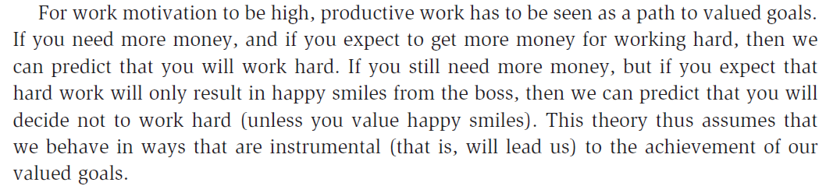
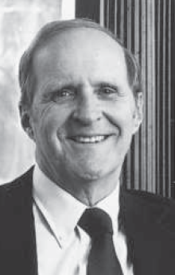
Λογική της Θεωρίας…
Ο εργαζόμενος παρακινείται όταν αναμένει ότι η αύξηση των προσπαθειών του θα έχει ως αποτέλεσμα την αύξηση της απόδοσής του, η οποία με τη σειρά της θα οδηγήσει στην απόκτηση ανταμοιβών που έχουν αξία γι’ αυτόν.
Victor Η. Vroom

Slide 20
ΘΕΩΡΙΑ ΤΩΝ ΠΡΟΣΔΟΚΙΩΝ (VROOM, 1964)
Αντιλαμβανόμενη πιθανότητα ότι η προσπάθεια ενός ατόμου μπορεί να οδηγήσει σε συγκεκριμένο επίπεδο απόδοσης ή συμπεριφοράς
Πεποίθηση ότι ένα δεδομένο επίπεδο απόδοσης ή συμπεριφοράς θα οδηγήσει σε κάποιο αποτέλεσμα
Αντιλαμβανόμενη αξία αποτελέμσατος
ΠΑΡΑΚΙΝΗΣΗ (Μέγεθος προσπάθειας)
=
ΠΡΟΣΔΟΚΙΑ
(expectancy)
Χ
ΛΕΙΤΟΥΡΓΙΚΟΤΗΤΑ
(instrumentality)
Χ
ΙΣΧΥΣ
(valence)
Αποτέλεσμα 1
+ ή -
Προσπάθεια
Επίδοση
Αποτέλεσμα 2
+ ή -
ΠΑΡΑΚΙΝΗΣΗ
Αποτέλεσμα 3
+ ή -
Πηγή: Buchanan DA, Huczynski AA. 2010. Organizational Behaviour. Pearson Education Limited. Seventh Edition. Essex, UK
Επιθυμία ανταμοιβών
Προσδοκία ανταμοιβών
Προσδοκία απόδοσης
ΔΙΟΙΚΗΣΗ ΜΟΝΑΔΩΝ ΥΓΕΙΑΣ

Slide 21
ΘΕΩΡΙΑ ΠΡΟΣΔΩΚΙΩΝ… ΜΕΡΙΚΕΣ ΔΙΕΥΚΡΙΝΙΣΕΙΣ
Ενίσχυση των προσδοκιών
Παροχή της απαραίτητης υποστήριξης ούτως ώστε οι εργαζόμενοι να μπορούν να κάνουν τη δουλειά τους (εκπαίδευση, καθοδήγηση, χρόνος, πόροι)
Διευκρίνιση των ενδεχόμενων ανταμοιβών (λειτουργικότητα)
Γνωστοποίηση των ανταμοιβών και διευκρίνιση της σύνδεσης επίδοσης-αποτελέσματος
Ανταμοιβές στις οποίες δίνουν αξία οι εργαζόμενοι (ισχύς)
ΔΙΟΙΚΗΣΗ ΜΟΝΑΔΩΝ ΥΓΕΙΑΣ

Slide 22
ΠΩΣ ΠΑΡΑΚΙΝΕΙΣ ΤΟΥΣ ΕΡΓΑΖΟΜΕΝΟΥΣ;
Πρέπει να τους ενδιαφέρουν…
να καλύπτουν τις ανάγκες τους
να τους ολοκληρώνουν
Θεωρίες του περιεχομένου/της ανάγκης
Πρέπει να είναι εφικτά…
το μονοπάτι προς την επιτυχία πρέπει να είναι σωστά ορισμένο και ξεκάθαρο
Θεωρία των προσδοκιών
Πρέπει να δημιουργούν μια δέσμευση ως προς το αποτέλεσμα…
Θεωρία της στοχοθέτησης
Πρέπει να είναι δίκαια…
Θεωρία της ισοτιμίας
ΔΙΟΙΚΗΣΗ ΜΟΝΑΔΩΝ ΥΓΕΙΑΣ

Slide 23
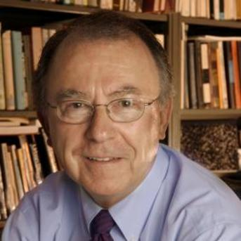
ΘΕΩΡΙΑ ΤΗΣ ΙΣΟΤΙΜΙΑΣ (ADAMS; 1963, 1965)
Υποθέσεις:
Οι εργαζόμενοι αξιολογούν την ισοτιμία (απόδοση σε σχέση με προσπάθεια) μέσω κοινωνικών συγκρίσεων
Η ανισοτιμία είναι μη επιθυμητή και δημιουργεί άγχος
Υφίσταται όταν ο λόγος απόδοσης/προσπάθειας είναι άνισος
Οι εργαζόμενοι προσπαθούν να περιορίσουν την ανισοτιμία με διάφορα μέσα
John S. Adams
Πηγή: Buchanan DA, Huczynski AA. 2010. Organizational Behaviour. Pearson Education Limited. Seventh Edition. Essex, UK
ΔΙΟΙΚΗΣΗ ΜΟΝΑΔΩΝ ΥΓΕΙΑΣ

Slide 24
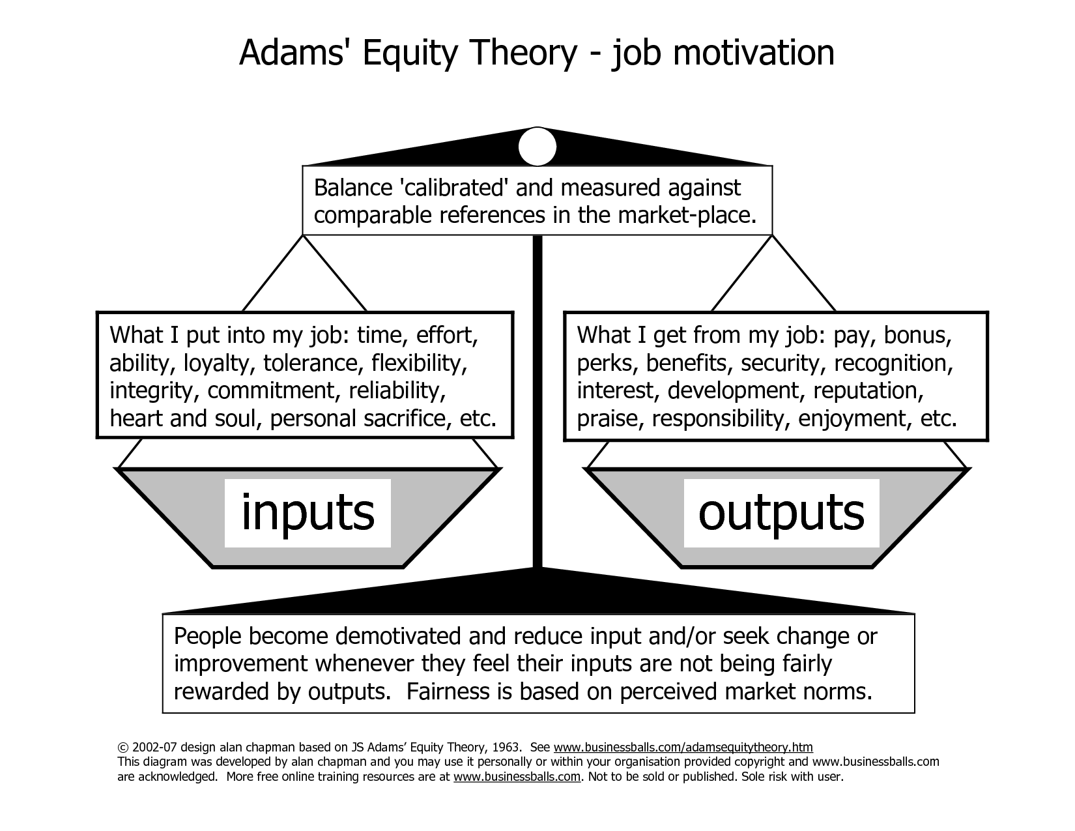
ΘΕΩΡΙΑ ΤΗΣ ΙΣΟΤΙΜΙΑΣ (ADAMS; 1963, 1965)
ΔΙΟΙΚΗΣΗ ΜΟΝΑΔΩΝ ΥΓΕΙΑΣ

Slide 25
ΘΕΩΡΙΑ ΤΗΣ ΙΣΟΤΙΜΙΑΣ (ADAMS; 1963, 1965)
ΙΣΟΤΙΜΙΑ
ΔΙΚΗ ΜΟΥ ΑΝΤΑΜΟΙΒΗ
ΔΙΚΗ ΣΟΥ ΑΝΤΑΜΟΙΒΗ
=
ΔΙΚΗ ΜΟΥ ΠΡΟΣΦΟΡΑ & ΠΡΟΣΠΑΘΕΙΑ
ΔΙΚΗ ΣΟΥ ΠΡΟΣΦΟΡΑ & ΠΡΟΣΠΑΘΕΙΑ
ΔΙΟΙΚΗΣΗ ΜΟΝΑΔΩΝ ΥΓΕΙΑΣ

Slide 26
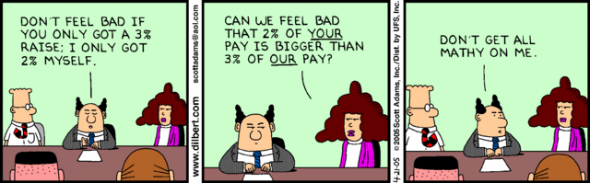
ΘΕΩΡΙΑ ΙΣΟΤΙΜΙΑΣ… ΜΕΡΙΚΕΣ ΔΙΕΥΚΡΙΝΙΣΕΙΣ
Αποφεύγετε overpayment
Αποφεύγετε underpayment
Ακολουθείτε πάντα ένα κοινωνικά αποδεκτό μέτρο σύγκρισης
ΔΙΟΙΚΗΣΗ ΜΟΝΑΔΩΝ ΥΓΕΙΑΣ

Slide 27
ΠΩΣ ΠΑΡΑΚΙΝΕΙΣ ΤΟΥΣ ΕΡΓΑΖΟΜΕΝΟΥΣ;
Πρέπει να τους ενδιαφέρουν…
να καλύπτουν τις ανάγκες τους
να τους ολοκληρώνουν
Θεωρίες του περιεχομένου/της ανάγκης
Πρέπει να είναι εφικτά…
το μονοπάτι προς την επιτυχία πρέπει να είναι σωστά ορισμένο και ξεκάθαρο
Θεωρία των προσδοκιών
Πρέπει να δημιουργούν μια δέσμευση ως προς το αποτέλεσμα…
Θεωρία της στοχοθέτησης
Πρέπει να είναι δίκαια…
Θεωρία της ισοτιμίας
ΔΙΟΙΚΗΣΗ ΜΟΝΑΔΩΝ ΥΓΕΙΑΣ

Slide 28

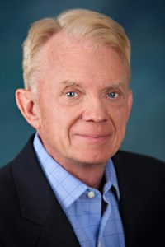
ΘΕΩΡΙΑ ΣΤΟΧΟΘΕΤΗΣΗΣ (Locke, 1968)
Υποθέσεις:
Οι στόχοι αποτελούν μέσο παρακίνησης όταν είναι:
Συγκεκριμένοι
Ενδιαφέροντες για τους εργαζόμενους
Αποδεκτοί από τους εργαζόμενους
Συνδεδεμένοι με feedback
Πηγή: Slocum JW, Hellriegel D. 2007. Fundamentals of Organizational Behavior. Thomson South-Western. International Student Edition. USA
Edwin Locke
ΔΙΟΙΚΗΣΗ ΜΟΝΑΔΩΝ ΥΓΕΙΑΣ

Slide 29
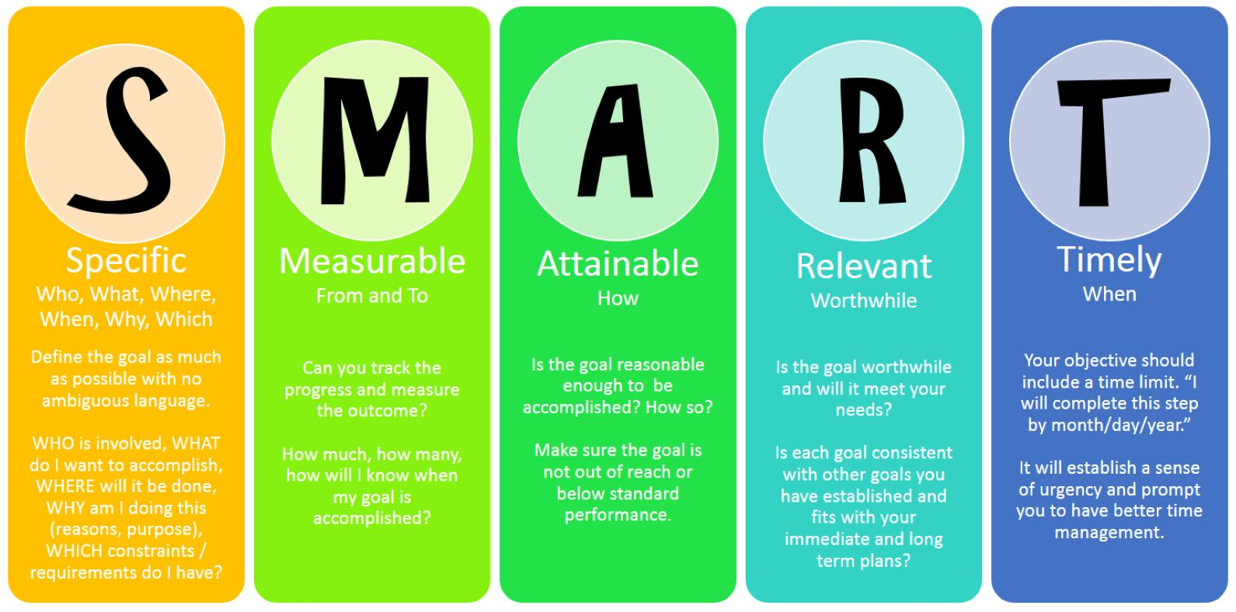
ΘΕΩΡΙΑ ΣΤΟΧΟΘΕΤΗΣΗΣ… ΜΕΡΙΚΕΣ ΔΙΕΥΚΡΙΝΙΣΕΙΣ
Οι στόχοι πρέπει:
Να είναι S.M.A.R.T. (specific, measurable, attainable, realistic, time-related)
Να είναι δύσκολοι
Να είναι συγκεκριμένοι
Να καθορίζονται μαζί με τους εργαζόμενους
Να είναι αποδεκτοί
Να συνδυάζονται με
ανατροφοδότηση (feedback)
ΔΙΟΙΚΗΣΗ ΜΟΝΑΔΩΝ ΥΓΕΙΑΣ

Slide 30
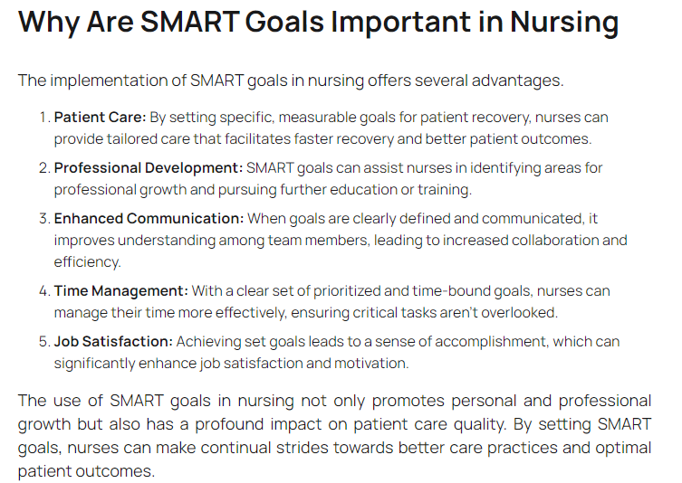
SMART στη νοσηλευτική

Slide 31
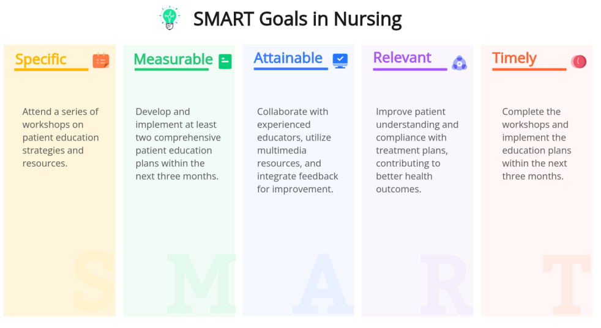
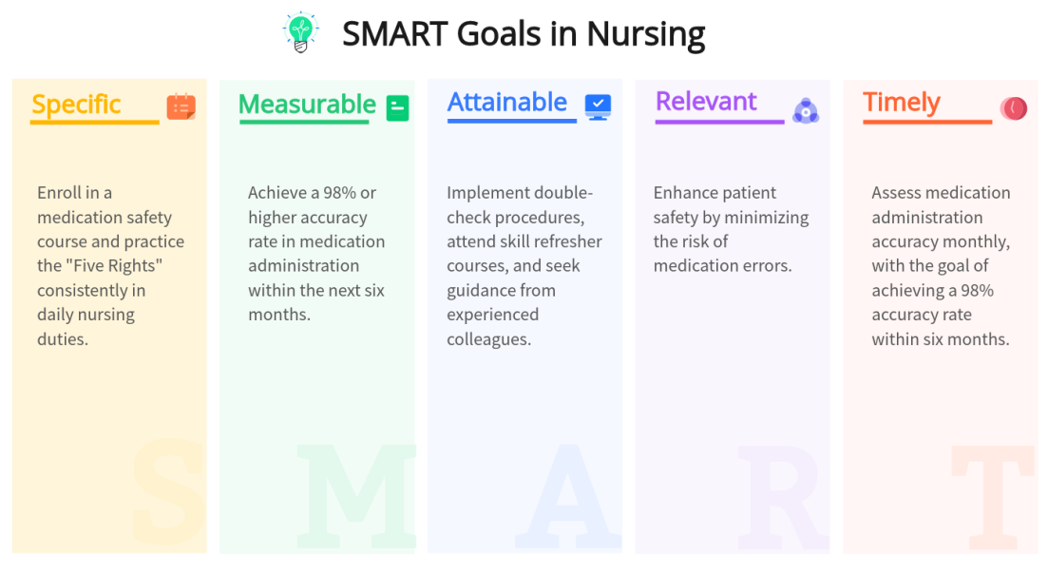
SMART στη νοσηλευτική
Σε επίπεδο νοσοκομειακής διοίκησης ένας SMART στόχος θα μπορούσε να είναι να αυξηθεί ο βαθμός ικανοποίησης των ασθενών κατά 10% εντός του επόμενου εξαμήνου με την υλοποίηση προγράμματος βελτίωσης της ποιότητας παρεχόμενων υπηρεσιών (με εκπαίδευση και προσλήψεις προσωπικού).

Slide 32
ΑΠΟΤΕΛΟΥΝ ΟΙ ΟΙΚΟΝΟΜΙΚΕΣ ΑΝΤΑΜΟΙΒΕΣ ΚΙΝΗΤΡΟ ΠΑΡΑΚΙΝΗΣΗΣ;
ΔΙΟΙΚΗΣΗ ΜΟΝΑΔΩΝ ΥΓΕΙΑΣ

Slide 33
ΟΙΚΟΝΟΜΙΚΑ ΚΙΝΗΤΡΑ ΚΑΙ ΠΑΡΑΚΙΝΗΣΗ…
… στην θεωρία ανάγκης
(+)
Απαραίτητα για να εξασφαλίσουν την κάλυψη των βασικών αναγκών
Σημαντικά ως ένα σύμβολο επίτευξης στόχων και καθηκόντων
(-)
Απαραίτητα αλλά όχι επαρκή
Ενδέχεται να υπονομεύσουν τα ενδογενή κίνητρα
ΔΙΟΙΚΗΣΗ ΜΟΝΑΔΩΝ ΥΓΕΙΑΣ

Slide 34
ΟΙΚΟΝΟΜΙΚΑ ΚΙΝΗΤΡΑ ΚΑΙ ΠΑΡΑΚΙΝΗΣΗ…
… στην θεωρία προσδοκιών
(+)
Αποτελούν τον πιο ευέλικτο τρόπο ανταμοιβής
Αποτελεσματικά όταν είναι συνδεδεμένα με την απόδοση
(-)
Αρνητικά αποτελέσματα
ΔΙΟΙΚΗΣΗ ΜΟΝΑΔΩΝ ΥΓΕΙΑΣ

Slide 35
ΟΙΚΟΝΟΜΙΚΑ ΚΙΝΗΤΡΑ ΚΑΙ ΠΑΡΑΚΙΝΗΣΗ…
… στην θεωρία ισοτιμίας
(+)
Αποτελούν σαφείς ενδείξεις
(-)
Προσωπικές προκαταλήψεις ενδέχεται να αυξήσουν τις προσδοκίες
Ορισμένες φορές το αποτέλεσμα είναι άδικο ή μόνο μικρές ανταμοιβές είναι εφικτές
ΔΙΟΙΚΗΣΗ ΜΟΝΑΔΩΝ ΥΓΕΙΑΣ

Slide 36
ΟΙΚΟΝΟΜΙΚΑ ΚΙΝΗΤΡΑ ΚΑΙ ΠΑΡΑΚΙΝΗΣΗ…
… στην θεωρία στοχοθέτησης
(+)
Βοηθούν τους εργαζόμενους να δεχτούν συγκεκριμένους, δύσκολους στόχους και να παραμείνουν προσηλωμένοι σε αυτούς
Αποτελούν ξεκάθαρο τρόπο απολογισμού παλιότερων επιτευγμάτων
(-)
Δεν είναι αποτελεσματικός τρόπος αποζημίωσης από μόνη της (π.χ. αν η επιβράβευση απαιτεί μεγάλο φόρτο επιπρόσθετης εργασίας σε μια ΜΕΘ που ήδη υπάρχει εξουθένωση και η επιβράβευση αυτή συνίσταται μόνο στον χαρακτηρισμό ενός νοσηλευτή ως «καλύτερος υπάλληλος της χρονιάς»
ΔΙΟΙΚΗΣΗ ΜΟΝΑΔΩΝ ΥΓΕΙΑΣ

Slide 37
ΟΙ ΕΡΓΑΖΟΜΕΝΟΙ ΣΤΟ ΔΗΜΟΣΙΟ, ΚΑΙ ΣΥΓΚΕΚΡΙΜΕΝΑ ΣΤΟΝ ΧΩΡΟ ΤΗΣ ΥΓΕΙΑΣ, ΠΑΡΑΚΙΝΟΥΝΤΑΙ ΑΠΟ ΟΙΚΟΝΟΜΙΚΑ ΚΙΝΗΤΡΑ;
ΔΙΟΙΚΗΣΗ ΜΟΝΑΔΩΝ ΥΓΕΙΑΣ

Slide 38
ΔΗΜΟΣΙΕΣ vs. ΙΔΙΩΤΙΚΕΣ ΥΠΗΡΕΣΙΕΣ
Δυσκολία μέτρησης σκοπών και απόδοσης
Εκτέλεση πολλαπλών εργασιών
Αποστολή
Πολλαπλοί στόχοι
Πηγή: Propper C. Are public sector workers motivated by money? Department of Economics and CMPO, University of Bristol. CHERE Distinguished lecture March 2006
ΔΙΟΙΚΗΣΗ ΜΟΝΑΔΩΝ ΥΓΕΙΑΣ

Slide 39
ΔΗΜΟΣΙΕΣ vs. ΙΔΙΩΤΙΚΕΣ ΥΠΗΡΕΣΙΕΣ
Ανάθεση ευθύνης σε δημόσιους λειτουργούς κι όχι σε μετόχους
Συναίνεση στους στόχους και τις προτεραιότητες της υπηρεσίας
Πολυπλοκότητα των δημόσιων οργανισμών
Ισοσκελισμό εσόδων-εξόδων (κι όχι επιδίωξη κέρδους)
Νομικό πλαίσιο (αίσθημα δημοσίου συμφέροντος και νομιμότητας)
Δυσκολία διαμόρφωσης ανταγωνιστικού κλίματος
Εξυπηρέτηση του πολίτη
Πηγή: Πολύζος, Ν. 2014. Διοίκηση και Οργάνωση Υπηρεσιών Υγείας.
ΔΙΟΙΚΗΣΗ ΜΟΝΑΔΩΝ ΥΓΕΙΑΣ

Slide 40
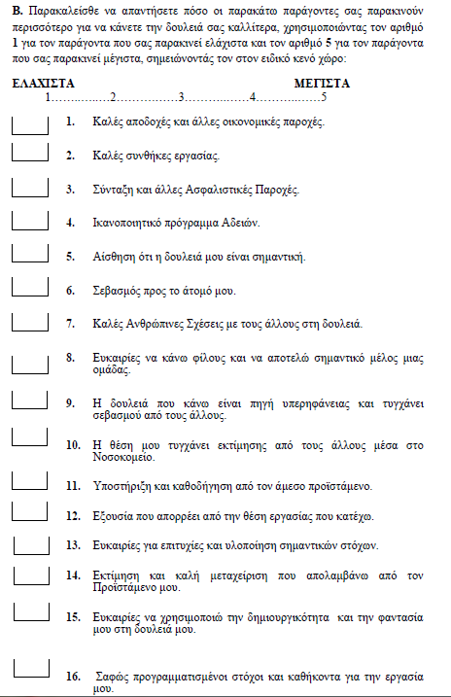
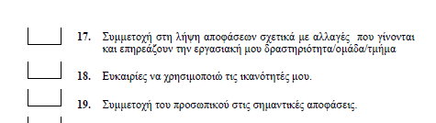
ΕΡΩΤΗΜΑΤΟΛΟΓΙΟ ΠΑΡΑΓΟΝΤΩΝ ΠΑΡΑΚΙΝΗΣΗΣ ΕΡΓΑΖΟΜΕΝΩΝ ΣΤΑ ΕΛΛΗΝΙΚΑ ΝΟΣΟΚΟΜΕΙΑ
Αμοιβές
(εξωγενής παράγοντας) (4ερ.)
Χαρακτηριστικά της εργασίας
(ενδογενής παράγοντας) (7ερ.)
Συνάδελφοι
(εξωγενής παράγοντας) (5ερ.)
Επιτεύγματα
(ενδογενής παράγοντας) (3ερ.)
Πηγή: Paleologou V, Kontodimopoulos N, Stamouli A, Aletras V, Niakas D. 2006. Developing and testing and instrument for identifying performance incentives in the Greek health care sector. BMC Health Services Research. 6: 118; Μετάφραση: Κατσαρός Κ., 2015, Διπλωματική Εργασία Διοίκηση Μονάδων Υγείας ΕΑΠ.

Slide 41
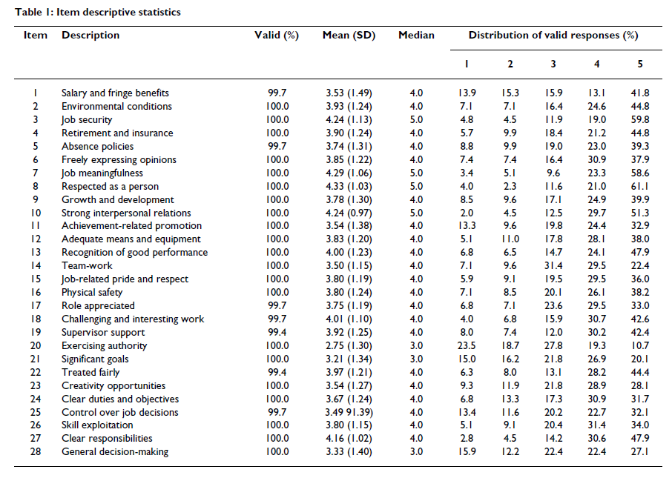

Slide 42
ΜΕΛΕΤΗ ΠΕΡΙΠΤΩΣΗΣ 1: ΜΕΛΕΤΗ ΠΑΡΑΓΟΝΤΩΝ ΠΑΡΑΚΙΝΗΣΗΣ ΚΑΙ ΙΚΑΝΟΠΟΙΗΣΗΣ ΑΠΟ ΤΗΝ ΕΡΓΑΣΙΑ ΚΑΙ ΤΗ ΖΩΗ ΕΡΓΑΖΟΜΕΝΩΝ ΤΟΥ Γ.Ν. ΑΡΓΟΛΙΔΑΣ (Κατσαρός Κωνσταντίνος. 2015. Διπλωματική Εργασία, Πρόγραμμα Σπουδών: Διοίκηση Μονάδων Υγείας. Ελληνικό Ανοικτό Πανεπιστήμιο, Σχολή Κοινωνικών Επιστημών.)
Σκοπός: διερεύνηση των παραγόντων παρακίνησης κι εξέταση της ικανοποίησης από την εργασία και τη ζωή του Ιατρικού, Νοσηλευτικού και Διοικητικού προσωπικού των διασυνδεόμενων Νοσηλευτικών Μονάδων Άργους και Ναυπλίου.
Μέθοδος: Ερωτηματολόγιο (συλλογή δημογραφικών στοιχείων, ερωτήσεις σχετικά με τους παράγοντες παρακίνησης, την ικανοποίηση από την εργασία και την ικανοποίηση από τη ζωή. Συνολικά συμμετείχαν 234 εργαζόμενοι: 60 (25,6%) ιατροί, 91 (38,9%) νοσηλευτές, 45 (19,2%) διοικητικοί υπάλληλοι και 37 (15,8%) άλλης κατηγορίας θέσεων.
ΔΙΟΙΚΗΣΗ ΜΟΝΑΔΩΝ ΥΓΕΙΑΣ

Slide 43
ΜΕΛΕΤΗ ΠΕΡΙΠΤΩΣΗΣ 1 – ΔΗΜΟΣΙΟ Γ.Ν.
ΑΠΟΤΕΛΕΣΜΑΤΑ ΕΜΠΕΙΡΙΚΗΣ ΜΕΛΕΤΗΣ
ΑΜΟΙΒΕΣ
(εξωγενής παράγοντας)
ΣΥΝΑΔΕΛΦΟΙ
(εξωγενής παράγοντας)
ΕΠΙΤΕΥΓΜΑΤΑ
(ενδογενής παράγοντας)
Δήλωση | Mean (SD)
Καλές συνθήκες εργασίας | 3,41 (1,36)
Ικανοποιητικό πρόγραμμα αδειών | 3,32 (1,36)
Σύνταξη και άλλες ασφαλιστικές παροχές | 2,96 (1,44)
Καλές αποδοχές και άλλες οικονομικές παροχές | 2,89 (1,44)
Δήλωση | Mean (SD)
Καλές ανθρώπινες σχέσεις | 4,16 (0,92)
Εκτίμηση και καλή μεταχείριση από τον Προϊστάμενο | 3,82 (1,23)
Υποστήριξη και καθοδήγηση από τον άμεσο Προϊστάμενο | 3,68 (1,32)
Η θέση μου τυγχάνει εκτίμησης από τους άλλους μέσα στο νοσοκομείο | 3,57 (1,16)
Ευκαιρίες να κάνω φίλους και να αποτελώ μέλος ομάδας | 3,50 (1,21)
Δήλωση | Mean (SD)
Αίσθηση ότι η δουλειά μου είναι σημαντική | 4,28 (0,91)
Σεβασμός προς το άτομό μου | 4,25 (1,07)
Η δουλειά που κάνω είναι πηγή υπερηφάνειας και τυγχάνει σεβασμού από τους άλλους | 3,71 (1,16)
Γενικότερη μέση βαθμολογία: 4,08 (0,82) – Υψηλός βαθμός παρακίνησης
Γενικότερη μέση βαθμολογία: 3,14 (1,16) – Μέτριος βαθμός παρακίνησης
Γενικότερη μέση βαθμολογία: 3,74 (0,83) – Σχετικά υψηλός βαθμός παρακίνησης
ΔΙΟΙΚΗΣΗ ΜΟΝΑΔΩΝ ΥΓΕΙΑΣ
Notes:
Επιτεύγματα – αφορά στην αυτοπραγμάτωση του ατόμου. Η ικανοποίηση από το αίσθημα πληρότητας που δημιουργείται ως ακόλουθο της αυτοπραγμάτωσης είναι υψηλή.

Slide 44
ΜΕΛΕΤΗ ΠΕΡΙΠΤΩΣΗΣ 1 – ΔΗΜΟΣΙΟ Γ.Ν.
ΑΠΟΤΕΛΕΣΜΑΤΑ ΕΜΠΕΙΡΙΚΗΣ ΜΕΛΕΤΗΣ
ΧΑΡΑΚΤΗΡΙΣΤΙΚΑ ΕΡΓΑΣΙΑΣ
(ενδογενής παράγοντας)
Δήλωση | Mean (SD)
Ευκαιρίες να χρησιμοποιήσω τις ικανότητές μου | 3,65 (1,12)
Ευκαιρίες να χρησιμοποιήσω τη δημιουργικότητα και τη φαντασία μου στη δουλειά μου | 3,45 (1,12)
Σαφώς προγραμματισμένοι στόχοι και καθήκοντα | 3,43 (1,26)
Συμμετοχή στη λήψη αποφάσεων σχετικά με αλλαγές που γίνονται και επηρεάζουν την εργασιακή μου δραστηριότητα | 3,29 (1,25)
Συμμετοχή του προσωπικού στις σημαντικές αποφάσεις | 3,20 (1,25)
Ευκαιρίες για επιτυχίες και υλοποίηση σημαντικών στόχων | 3,06 (1,35)
Εξουσία που απορρέει από την θέση εργασίας που κατέχω | 2,39 (1,25)
Γενικότερη μέση βαθμολογία: 3,22 (0,93) – Μέτριος βαθμός παρακίνησης
ΔΙΟΙΚΗΣΗ ΜΟΝΑΔΩΝ ΥΓΕΙΑΣ

Slide 45
ΜΕΛΕΤΗ ΠΕΡΙΠΤΩΣΗΣ 1 – ΔΗΜΟΣΙΟ Γ.Ν.
Επιτεύγματα (παράγοντας που καλύπτει ανάγκες όπως η υπερηφάνεια, η εκτίμηση, ο σεβασμός, η κοινωνική αποδοχή) και Συνάδελφοι φαίνεται ότι παρακινούν περισσότερο τους εργαζόμενους.
Οι νοσηλευτές/τριες παρακινούνται από τον παράγοντα Συνάδελφοι σε μεγαλύτερο βαθμό απ’ ότι οι διοικητικοί υπάλληλοι και οι ιατροί.
Όσο μεγαλύτεροι σε ηλικία είναι οι εργαζόμενοι τόσο περισσότερο παρακινούνται από τον παράγοντα Επιτεύγματα.
Όσο υψηλότερο το μορφωτικό επίπεδο των εργαζομένων τόσο μεγαλύτερη είναι η παρακίνηση που οφείλεται στον παράγοντα Συνάδελφοι.
Όσο περισσότερα έτη εργάζονται τα άτομα στη νοσηλευτική τόσο περισσότερο παρακινούνται από τον παράγοντα Συνάδελφοι και Επιτεύγματα.
Όσοι διοικούν άλλα άτομα μέσα στη νοσηλευτική μονάδα παρακινούνται από τους παράγοντες που σχετίζονται με τα Επιτεύγματα και τα Χαρακτηριστικά της εργασίας.
Όσον αφορά στο φύλο και τους επιμέρους τομείς εργασίας (π.χ. χειρουργικός, παθολογικός, εργαστηριακός) δεν παρατηρήθηκαν στατιστικά σημαντικές διαφορές σε κανέναν από τους παράγοντες παρακίνησης.
ΔΙΟΙΚΗΣΗ ΜΟΝΑΔΩΝ ΥΓΕΙΑΣ

Slide 46
ΜΕΛΕΤΗ ΠΕΡΙΠΤΩΣΗΣ 2: ΔΙΕΡΕΥΝΗΣΗ ΠΑΡΑΓΟΝΤΩΝ ΠΑΡΑΚΙΝΗΣΗΣ ΕΡΓΑΖΟΜΕΝΩΝ ΣΕ ΔΗΜΟΣΙΟ ΝΟΣΟΚΟΜΕΙΟ (Σταμέλου Χρυσούλα. 2014. Διπλωματική Εργασία, Πρόγραμμα Σπουδών: Διοίκηση Μονάδων Υγείας. Ελληνικό Ανοικτό Πανεπιστήμιο, Σχολή Κοινωνικών Επιστημών.)
Σκοπός: μελέτη παραγόντων παρακίνησης του ιατρικού, νοσηλευτικού και διοικητικού προσωπικού του Γ.Ν. Νοσημάτων Θώρακας Αθηνών «Σωτηρία» και ικανοποίησης από την εργασία τους.
Μέθοδος: Διανομή ερωτηματολόγιου (συλλογή δημογραφικών στοιχείων, ερωτήσεις σχετικά με τους παράγοντες παρακίνησης, την ικανοποίηση από την εργασία και την ικανοποίηση από τη ζωή. Συνολικά συμμετείχαν 360 εργαζόμενοι: 63 (17,5%) ιατροί, 275 (76,4%) νοσηλευτές, 22 (6,1%) διοικητικοί υπάλληλοι.
ΔΙΟΙΚΗΣΗ ΜΟΝΑΔΩΝ ΥΓΕΙΑΣ

Slide 47
ΜΕΛΕΤΗ ΠΕΡΙΠΤΩΣΗΣ 2 – ΔΗΜΟΣΙΟ Γ.Ν.
ΑΠΟΤΕΛΕΣΜΑΤΑ ΕΜΠΕΙΡΙΚΗΣ ΜΕΛΕΤΗΣ
ΑΜΟΙΒΕΣ
(εξωγενής παράγοντας)
ΣΥΝΑΔΕΛΦΟΙ
(εξωγενής παράγοντας)
ΕΠΙΤΕΥΓΜΑΤΑ
(ενδογενής παράγοντας)
Δήλωση | Mean (SD)
Ικανοποιητικό πρόγραμμα αδειών | 3,2 (0,58)
Καλές συνθήκες εργασίας | 2,9 (0,61)
Σύνταξη και άλλες ασφαλιστικές παροχές | 2,9 (0,79)
Καλές αποδοχές και άλλες οικονομικές παροχές | 2,1 (0,77)
Δήλωση | Mean (SD)
Εκτίμηση και καλή μεταχείριση από τον Προϊστάμενο | 3,5 (0,72)
Καλές ανθρώπινες σχέσεις | 3,3 (0,54)
Υποστήριξη και καθοδήγηση από τον άμεσο Προϊστάμενο | 3,2 (0,49)
Ευκαιρίες να κάνω φίλους και να αποτελώ μέλος ομάδας | 3,2 (0,47)
Η θέση μου τυγχάνει εκτίμησης από τους άλλους μέσα στο νοσοκομείο | 3,1 (0,46)
Δήλωση | Mean (SD)
Σεβασμός προς το άτομό μου | 3,6 (0,67)
Αίσθηση ότι η δουλειά μου είναι σημαντική | 3,3 (0,56)
Η δουλειά που κάνω είναι πηγή υπερηφάνειας και τυγχάνει σεβασμού από τους άλλου | 3,2 (0,59)
Γενικότερη μέση βαθμολογία: 3,4 (0,40) –Μέτριος βαθμός παρακίνησης
Γενικότερη μέση βαθμολογία: 2,8 (0,56) – Χαμηλός βαθμός παρακίνησης
Γενικότερη μέση βαθμολογία: 3,3 (0,) – Μέτριος βαθμός παρακίνησης
ΔΙΟΙΚΗΣΗ ΜΟΝΑΔΩΝ ΥΓΕΙΑΣ

Slide 48
ΜΕΛΕΤΗ ΠΕΡΙΠΤΩΣΗΣ 2 – ΔΗΜΟΣΙΟ Γ.Ν.
ΑΠΟΤΕΛΕΣΜΑΤΑ ΕΜΠΕΙΡΙΚΗΣ ΜΕΛΕΤΗΣ
ΧΑΡΑΚΤΗΡΙΣΤΙΚΑ ΕΡΓΑΣΙΑΣ
(ενδογενής παράγοντας)
Δήλωση | Mean (SD)
Συμμετοχή του προσωπικού στις σημαντικές αποφάσεις | 3,4 (0,61)
Ευκαιρίες να χρησιμοποιήσω τη δημιουργικότητα και τη φαντασία μου στη δουλειά μου | 3,3 (0,60)
Συμμετοχή στη λήψη αποφάσεων σχετικά με αλλαγές που γίνονται και επηρεάζουν την εργασιακή μου δραστηριότητα | 3,3 (0,60)
Ευκαιρίες να χρησιμοποιήσω τις ικανότητές μου | 3,2 (0,50)
Σαφώς προγραμματισμένοι στόχοι και καθήκοντα | 3,1 (0,63)
Ευκαιρίες για επιτυχίες και υλοποίηση σημαντικών στόχων | 3,1 (0,51)
Εξουσία που απορρέει από την θέση εργασίας που κατέχω | 3,0 (0,97)
Γενικότερη μέση βαθμολογία: 3,2 (0,95) – Μέτριος βαθμός παρακίνησης
ΔΙΟΙΚΗΣΗ ΜΟΝΑΔΩΝ ΥΓΕΙΑΣ

Slide 49
ΜΕΛΕΤΗ ΠΕΡΙΠΤΩΣΗΣ 2 – ΔΗΜΟΣΙΟ Γ.Ν.
Συνολικά, οι παράγοντες που παρακινούν περισσότερο το προσωπικό είναι τα Επιτεύγματα και οι Συνάδελφοι, ενώ οι αμοιβές αποτελούν τον λιγότερο σημαντικό παράγοντα παρακίνησης.
Ιατροί & Νοσηλευτές– σημαντικότεροι παράγοντες παρακίνησης είναι ο σεβασμός και η εκτίμηση από τους ανωτέρους.
Διοικητικό προσωπικό – σημαντικότερος παράγοντας παρακίνησης αποδείχθηκε ότι είναι ο σεβασμός. Οι αποδοχές και οι ασφαλιστικές παροχές ήταν περισσότερο σημαντικές γι’ αυτούς απ’ ότι για ιατρούς και νοσηλευτές
Υψηλότερο μορφωτικό επίπεδο σχετίζεται με μεγαλύτερη παρακίνηση μέσω των παραγόντων των Συναδέλφων και των Χαρακτηριστικών εργασίας.
Όσον αφορά στο φύλο, στην ηλικία των εργαζομένων και στη θέση ευθύνης των ιατρών δεν παρατηρήθηκαν στατιστικά σημαντικές διαφορές σε κανέναν από τους παράγοντες παρακίνησης.
ΔΙΟΙΚΗΣΗ ΜΟΝΑΔΩΝ ΥΓΕΙΑΣ

Slide 50
ΜΕΛΕΤΗ ΠΕΡΙΠΤΩΣΗΣ 3: ΔΙΕΡΕΥΝΗΣΗ ΚΑΙ ΕΚΤΙΜΗΣΗ ΤΩΝ ΠΑΡΑΓΟΝΤΩΝ ΠΑΡΑΚΙΝΗΣΗΣ ΤΩΝ ΕΡΓΑΖΟΜΕΝΩΝ ΕΝΟΣ ΙΔΙΩΤΙΚΟΥ ΝΟΣΟΚΟΜΕΙΟΥ – MEDITERRANEO HOSPITAL (Νικολάου Γεώργιος. 2015. Διπλωματική Εργασία, Πρόγραμμα Σπουδών: Διοίκηση Μονάδων Υγείας. Ελληνικό Ανοικτό Πανεπιστήμιο, Σχολή Κοινωνικών Επιστημών.)
Σκοπός: διερεύνηση παραγόντων παρακίνησης του ιατρικού, νοσηλευτικού και διοικητικού προσωπικού ενός ιδιωτικού νοσκομείου.
Μέθοδος: Διανομή ερωτηματολόγιου παρακίνησης εργαζομένων στο χώρο της υγείας. Συνολικά συμμετείχαν 188 εργαζόμενοι: 34 (18,1%) ιατροί, 92 (48,9%) νοσηλευτές, 62 (33%) διοικητικοί υπάλληλοι.
ΔΙΟΙΚΗΣΗ ΜΟΝΑΔΩΝ ΥΓΕΙΑΣ

Slide 51
ΜΕΛΕΤΗ ΠΕΡΙΠΤΩΣΗΣ 3 – ΙΔΙΩΤΙΚΟ ΝΟΣΟΚΟΜΕΙΟ
ΑΠΟΤΕΛΕΣΜΑΤΑ ΕΜΠΕΙΡΙΚΗΣ ΜΕΛΕΤΗΣ
Γενικότερη μέση βαθμολογία: 3,71 (0,80) – Υψηλός βαθμός παρακίνησης
ΑΜΟΙΒΕΣ
(εξωγενής παράγοντας)
Γενικότερη μέση βαθμολογία: 3,99 (0,76) – Υψηλός βαθμός παρακίνησης
ΣΥΝΑΔΕΛΦΟΙ
(εξωγενής παράγοντας)
Γενικότερη μέση βαθμολογία: 4,41 (0,66) – Υψηλός βαθμός παρακίνησης
ΕΠΙΤΕΥΓΜΑΤΑ
(ενδογενής παράγοντας)
Γενικότερη μέση βαθμολογία: 4,06 (0,70) – Υψηλός βαθμός παρακίνησης
ΧΑΡΑΚΤΗΡΙΣΤΙΚΑ ΕΡΓΑΣΙΑΣ
(ενδογενής παράγοντας)
ΔΙΟΙΚΗΣΗ ΜΟΝΑΔΩΝ ΥΓΕΙΑΣ

Slide 52
ΜΕΛΕΤΗ ΠΕΡΙΠΤΩΣΗΣ 3 – ΙΔΙΩΤΙΚΟ ΝΟΣΟΚΟΜΕΙΟ
Συνολικά, οι παράγοντες που παρακινούν περισσότερο το προσωπικό είναι τα Επιτεύγματα και τα Χαρακτηριστικά της εργασίας, ενώ οι αμοιβές αποτελούν τον λιγότερο σημαντικό παράγοντα παρακίνησης.
Στον ιδιωτικό τομέα οι εργαζόμενοι ίσως παρουσιάζουν υψηλότερους βαθμούς παρακίνησης σε σχέση με αυτούς του δημοσίου για τους υπό εξέταση παράγοντες.
Οι γυναίκες παρακινούνται περισσότερο από τους άνδρες από τους παράγοντες που σχετίζονται με τα Χαρακτηριστικά της εργασίας και τις σχέσεις με τους Συναδέρφους.
Όσο υψηλότερο είναι το μορφωτικό επίπεδο των εργαζομένων τόσο μεγαλύτερη είναι η παρακίνηση μέσω παραγόντων που σχετίζονται με τις Αμοιβές και τα Επιτεύγματα.
Όταν τα άτομα διοικούν άλλους τότε φαίνεται να παρακινούνται περισσότερο μέσω παραγόντων που σχετίζονται με τις Αμοιβές και τα Επιτεύγματα.
Όσον αφορά στην ηλικία, την οικογενειακή κατάσταση και τα έτη προϋπηρεσίαςδεν παρατηρήθηκαν στατιστικά σημαντικές διαφορές σε κανέναν από τους παράγοντες παρακίνησης.
ΔΙΟΙΚΗΣΗ ΜΟΝΑΔΩΝ ΥΓΕΙΑΣ

Slide 53

Είναι ικανοποιημένοι οι επαγγελματίες υγείας στα νοσοκομεία;
Είναι ικανοποιημένοι οι εργαζόμενοι στα δημόσια νοσοκομεία του ΕΣΥ (Karaferis, Aletras, Niakas, 2022);
Έρευνα των Karaferis, Aletras & Niakas (2022) μέτρησε την εργασιακή ικανοποίηση σε νοσοκομεία του ΕΣΥ και είχε ποσοστό ανταπόκρισης 81,95%
3.278 ερωτηματολόγια, εκ των οποίων το 52,96% προήλθε από το νοσηλευτικό προσωπικό, το 24,50% από το ιατρικό προσωπικό και το 22,54% από άλλους επαγγελματίες υγείας
Ο μέσος όρος συνολικής ικανοποίησης από την εργασία ήταν μέτριος (3,33 σε κλίμακα έως 6)
Η κατηγορία με τη χαμηλότερη βαθμολογία στην ικανοποίηση από την εργασία ήταν αυτή που αφορά τους μισθούς (2,12)
Ερωτήσεις σχετικές με την προαγωγή (2,45), τα πρόσθετα οφέλη (2,67), τις διαδικασίες λειτουργίας (2,82) έλαβαν χαμηλές βαθμολογίες ικανοποίησης
Αντίθετα, οι κατηγορίες που συγκέντρωσαν θετικές αξιολογήσεις στην ικανοποίηση από την εργασία αφορούσαν ερωτήσεις σχετικές με την εποπτεία (4,66), τη φύση της εργασίας (4,34) και τους συναδέλφους (4,25).
Οι ερωτήσεις που αφορούσαν την επικοινωνία έλαβαν 3,79.

Slide 54

Είναι ικανοποιημένοι οι επαγγελματίες υγείας στην πρωτοβάθμια φροντίδα;
Είναι ικανοποιημένοι οι εργαζόμενοι στα κέντρα υγείας του ΕΣΥ (Karaferis, Aletras, Niakas, 2023);
1.007 επαγγελματίες υγείας συμπλήρωσαν το ερωτηματολόγιο (ποσοστό ανταπόκρισης 83,92%)
51,04% ήταν νοσηλευτές, 27,61% ιατροί και 21,35% άλλοι επαγγελματίες υγείας
Η έρευνα πραγματοποιήθηκε σε 32 Κέντρα Υγείας της χώρας
Η μέση συνολική βαθμολογία ικανοποίησης από την εργασία υποδηλώνει αμφιθυμία (3,63 σε κλίμακα έως 6)
Δήλωσαν δυσαρέσκεια για τους μισθούς (2,38) και τις δυνατότητες προαγωγής (2,84)
Έδειξαν αμφιθυμία όσον αφορά τα πρόσθετα οφέλη (3,04), τις διαδικασίες λειτουργίας (3,23) και τις απολαβές βάσει απόδοσης (3,30)
Μέτρια ικανοποίηση αναφέρθηκε για τη φύση της εργασίας (4,53), την εποπτεία (4,52), τους συναδέλφους (4,37) και την επικοινωνία (4,22).
Οι νοσηλευτές ανέφεραν κατά πολύ τα χαμηλότερα επίπεδα ικανοποίησης σε όλες τις διαστάσεις, εκτός από την επικοινωνία

Slide 55

Προαιρετική πρόσθετη Βιβλιογραφία
Burgess S, Ratto M. 2003. The role of incentives in the public sector: issues and evidence. Oxford Review of Economic Policy. 19(2):285-300
Gillian SJ, Siriwardena AN, Steel N. 2012. Pay-for-performance in the United Kingdom: Impact of the Quality and Outcomes Framework - A systematic review. Annals of Family Medicine. 10(5): 461-468
Gkorezis P, Petridou E. 2011. The impact of rewards on empowering public nurses. Health Services Management Research. 24: 55-59
Herzberg F. Best of HBR. One more time. How do you motivate employees? Harvard Business Review. January 2003
Karaferis D, Aletras V, Niakas D (2022) Job satisfaction and associated factors in Greek public hospitals. Acta Biomed 93(5): e2022230.
ΔΙΟΙΚΗΣΗ ΜΟΝΑΔΩΝ ΥΓΕΙΑΣ

Slide 56
Προαιρετική Πρόσθετη Βιβλιογραφία
Karaferis D, Aletras V, Niakas D. (2023) Job satisfaction of primary healthcare professionals: a cross-sectional survey in Greece. Acta Biomed 94(3):e2023077.
Kontodimopoulos N, Paleologou V, Niakas D. 2009. Identifying important motivational factors for professionals in Greek hospitals. BMC Health Services Research. 9: 164
Manolopoulos D. 2008. An evaluation of employee motivation in the extended public sector in Greece. Employee Relations. 30 (1): 63-85
Paleologou V, Kontodimopoulos N, Stamouli A, Aletras V, Niakas D. 2006. Developing and testing and instrument for identifying performance incentives in the Greek health care sector. BMC Health Services Research. 6: 118
Pfeffer J. May-June 1998. Six dangerous myths about pay. Harvard Business Review. 108-119
ΔΙΟΙΚΗΣΗ ΜΟΝΑΔΩΝ ΥΓΕΙΑΣ

